Slide 1




Министерство
цифрового развития и связи
Оренбургской области
ОКЭИ

Slide 2
О КОМАНДЕ
2
Название команды
ОКЭИ
Состав команды
Дубская Екатерина - капитан команды
Лукьяненко Ольга - дизайнер-проектировщик
Вахов Денис - разработчик
Козярский Дмитрий - разработчик

Slide 3

О ПРОДУКТЕ
УНИКАЛЬНОСТЬ
3
Школа зооволонтера
Виртуальный хозяин
Графический выбор типа помощи
Авторизация через соцсети
Интерактивная карта

Slide 4
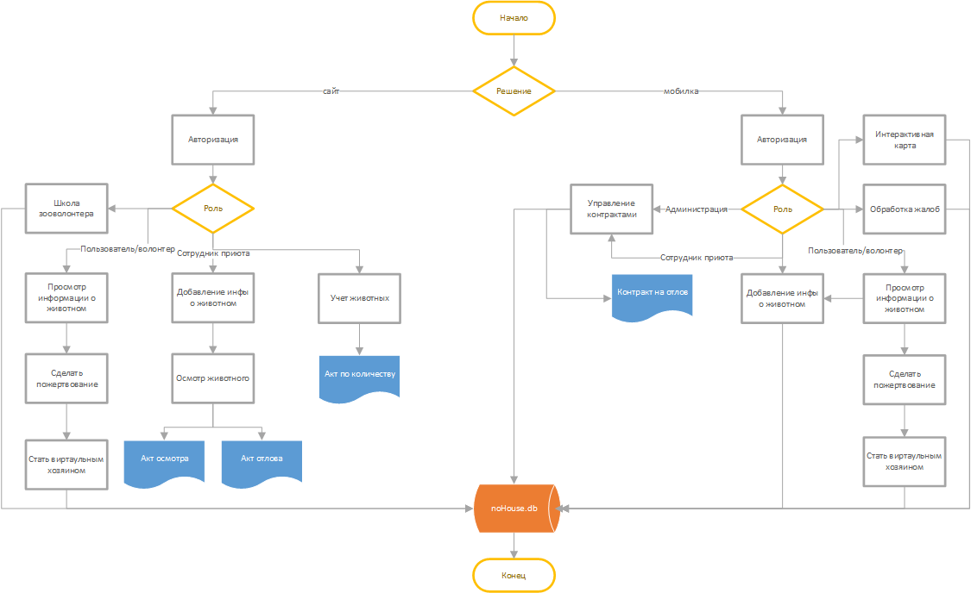
О ПРОДУКТЕ
ТЕХНИЧЕСКОЕ РЕШЕНИЕ
4
Первый заместитель
министра

Slide 5
О ПРОДУКТЕ
КОНКУРЕНТНОЕ ПРЕИМУЩЕСТВО
5
Обработка жалоб о жестоком обращении с животными
Программный комплекс (сайт+мобилка)
Современный дизайн, интерфейс понятный пользователю

Slide 6
О ПРОДУКТЕ
МАСШТАБИРУЕМОСТЬ
6
Территориальный охват (города, сёла)
Новые партнеры (ветеринарные клиники, производители товаров для животных)

Slide 7
О ПРОДУКТЕ
БИЗНЕС-МОДЕЛЬ
7
Партнеры
Администрация МО
Приюты для животных
Подрядчики (отлов, транспортировка)
Меценаты
Ценность
Учет бездомных животных
Электронный документооборот
Быстрый поиск животных
Потребители
Интернет пользователи
Владельцы животных
Волонтеры
Потенциальные хозяева
Затраты
Разработка ПО
Оборудование для ПО
Доходы
Размещение рекламы ветлечебниц и зоотоваров
Пожертвования

Slide 8
О ПРОДУКТЕ
СЛАБЫЕ МЕСТА
8
Не до конца продумана система безопасности
Разработка личного кабинета и рейтинговой системы для волонтеров
Система функционирует на локальном сервере

Slide 9
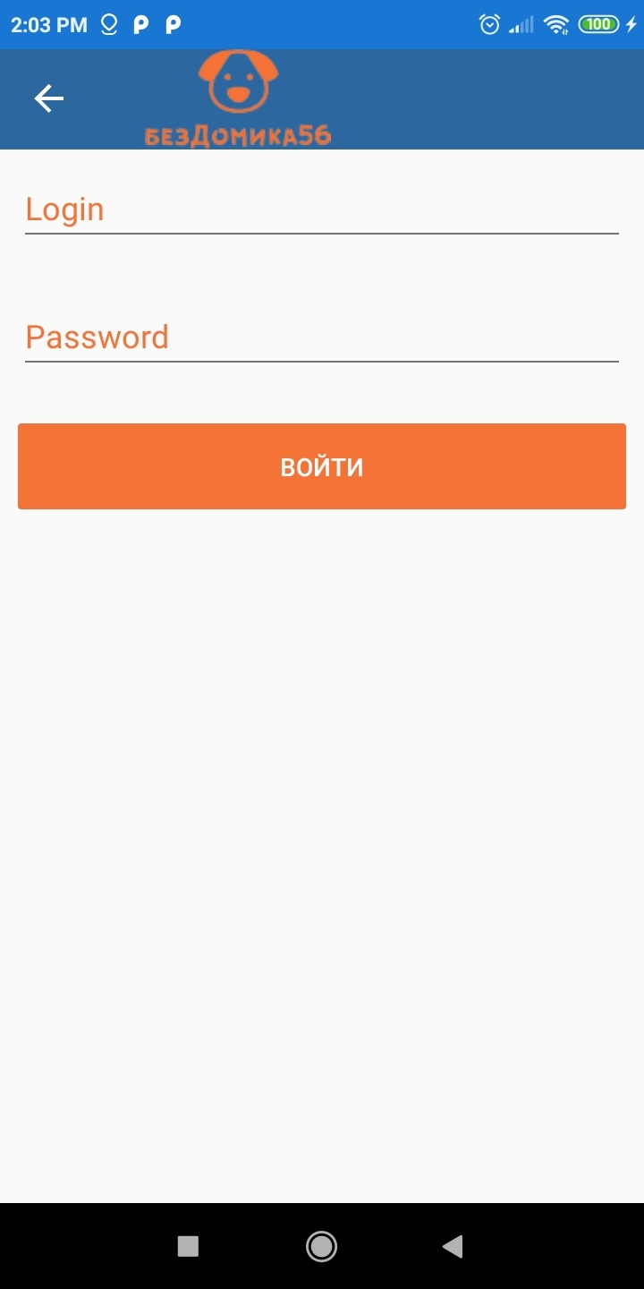
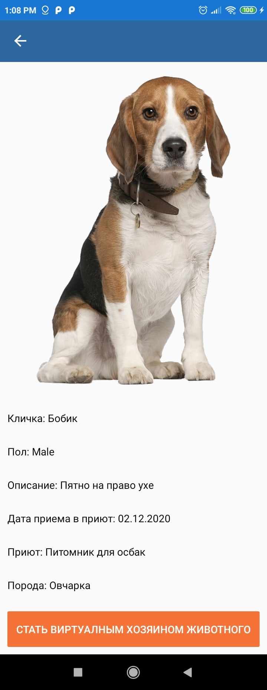
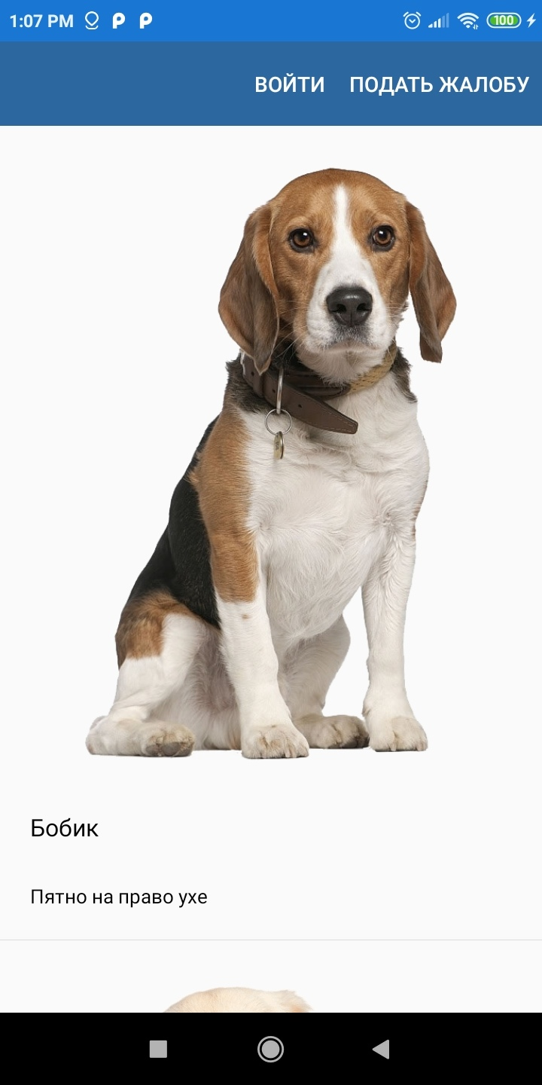
О ПРОДУКТЕ
Интерфейс
9

Slide 10
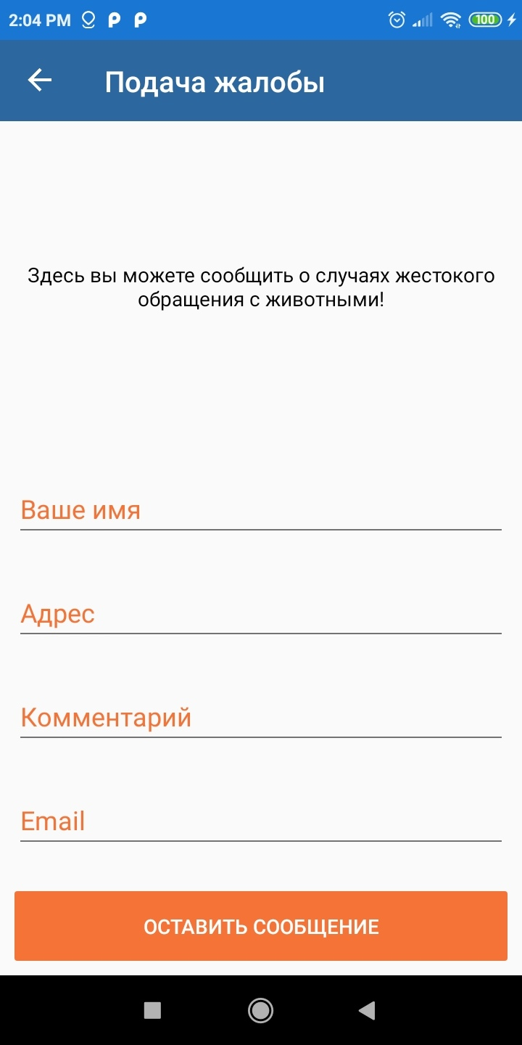
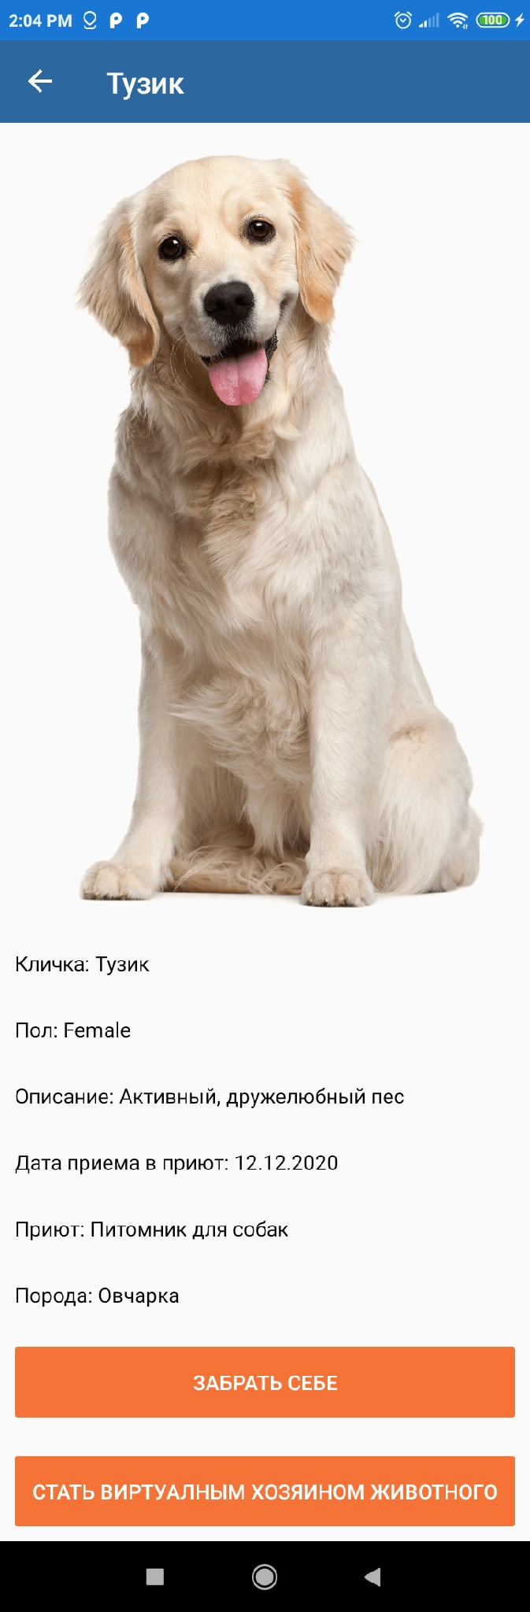
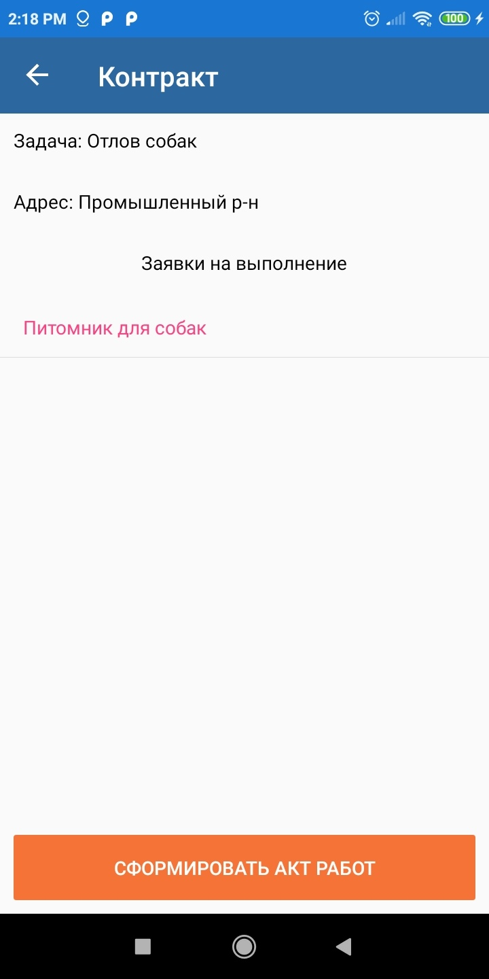
О ПРОДУКТЕ
Интерфейс
10
Play

Slide 11
О ПРОДУКТЕ
СОЦИАЛЬНАЯ ЗНАЧИМОСТЬ
11
Еще одна возможность получить друга для одиноких людейа
Банк поиска животных для маломобильных граждан не выходя из дома
ра
Уменьшение количества безДомных животных
ра
Play

Slide 12

12
Первый заместитель
министра
Спасибо за внимание!!!

